Slide 1

Iot (ınternet of thıngs)::
Presenter: Nurullah ALKAN

Slide 2
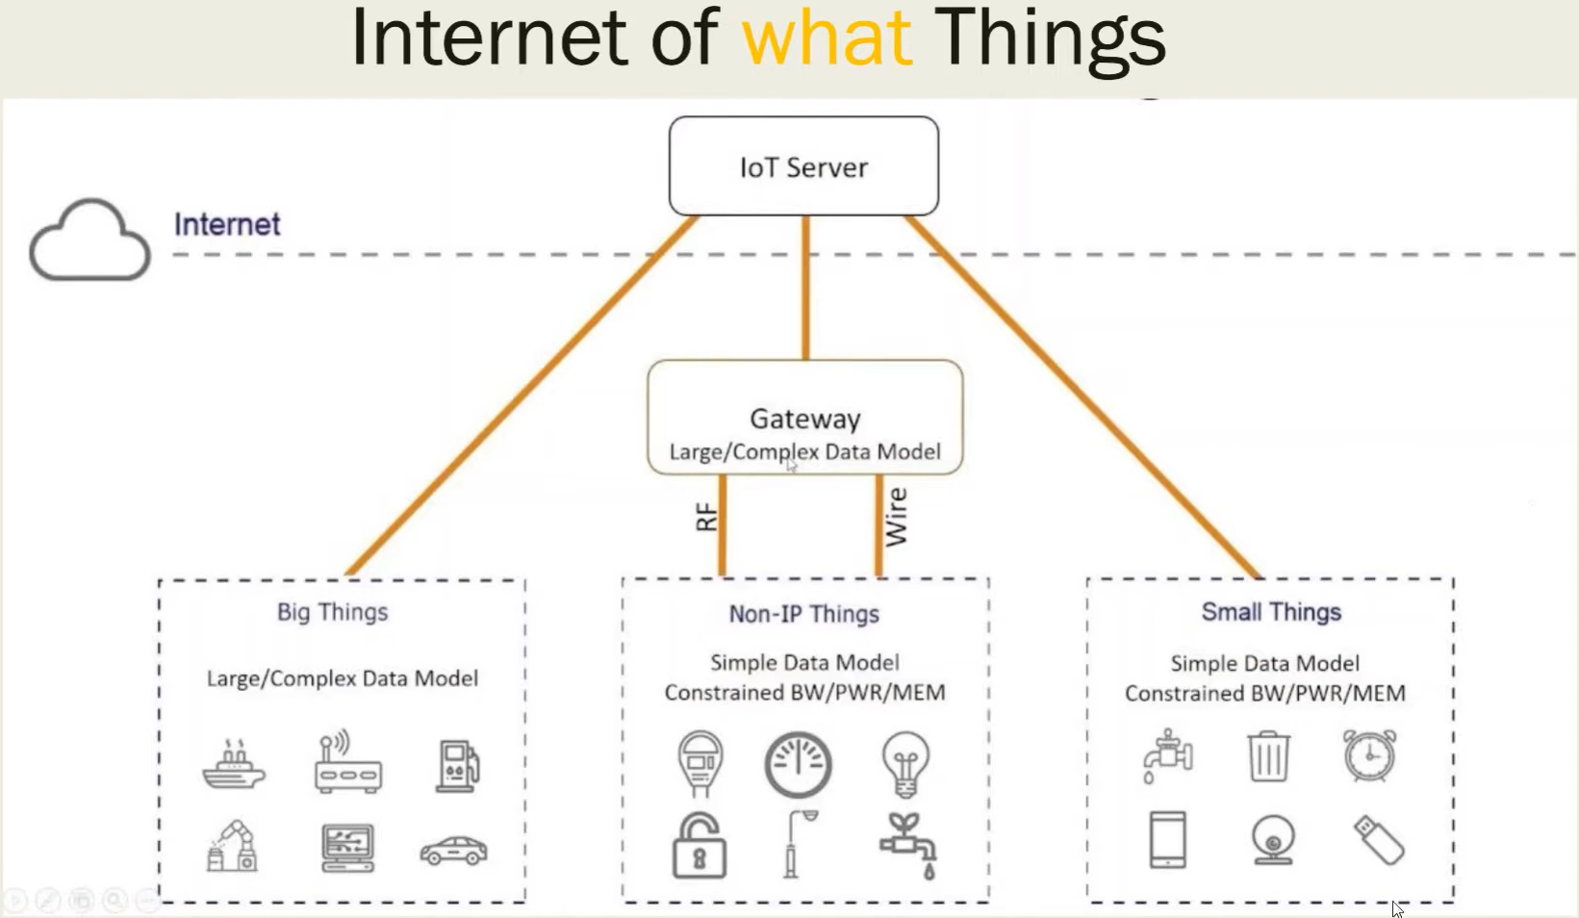

Slide 3


Tarihçe:
MQTT protokolü, 1999 yılında Andy Stanford-Clark (IBM) ve Arlen Nipper (Arcom, şimdi Cirrus Link) tarafından icat edildi. Petrol boru hatlarına uydu aracılığıyla bağlanmak için minimum pil kaybı ve minimum bant genişliği sağlayacak bir protokole ihtiyaçları vardı . İki mucit, gelecekteki protokol için çeşitli gereksinimler belirledi:
Basit uygulama
Hizmet kalitesi-veri teslimi
Hafif ve verimli bant genişliği
Veri agnostiği
Sürekli oturum farkındalığı

Slide 4
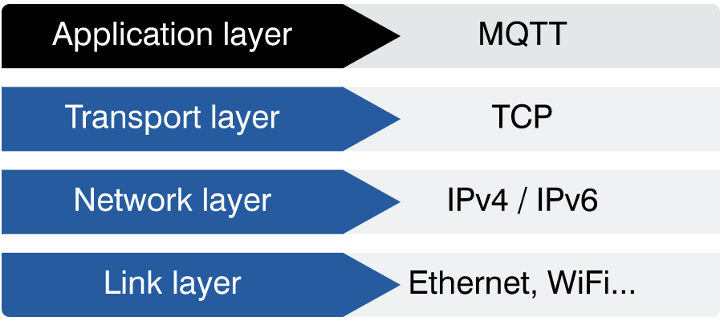
«MQTT,açık kaynak kodlu bir client sunucu yayınlama/abone olma mesajlaşma protokolüdür.»
MQTT nesneler arasında iletişim için kullanılan en yaygın protokollerden biridir.
M2M ( Machine to Machine) olarak çalışır. TCP/IP üzerinden çalışır.
TCP/IP’nin kullanıldığı IOS-MacOS, Windows, Linux, Android üzerinde çalışabilir.
Hemen hemen bütün bulut platformları akıllı nesneler arası veri alışverişi için MQTT platformunu destekler.
Düşük kaynak kullanımı sebebiyle ekosistemde benimsenmiştir.
29 Ekim 2014'te MQTT, resmi olarak onaylanmış bir *OASIS Standardı oldu
*Organization for the Advancement of Structured Information Standards,
*Yapısal Bilgilendirme Standartlarının Geliştirilmesi Teşkilatı.

Slide 5
Mesajlaşma protokolü
MQTT protokolünde 3 terimi bilmeliyiz:
Yayıncı(Publisher)→ veri yayınlar.
Alıcı/abone (Subscriber)→ veri alır.
Aracı/yönlendirici(Broker) → veriyi yönetir.
*Bir client aynı anda hem pub. hem de sub. olabilir.
Broker kilit unsurdur. Bulutta veya anabilgisayarda çalışabilir.
Broker, tüm mesajları almaktan, mesajları filtrelemekten, her mesaja kimin abone olduğunu belirlemekten ve abone olan client’lara mesajı göndermekten sorumludur.
3 türde ayrım yapılır:
1- Özne temelli filtreleme
2- İçerik temelli filtreleme
3- Tür temelli filtreleme

Slide 6
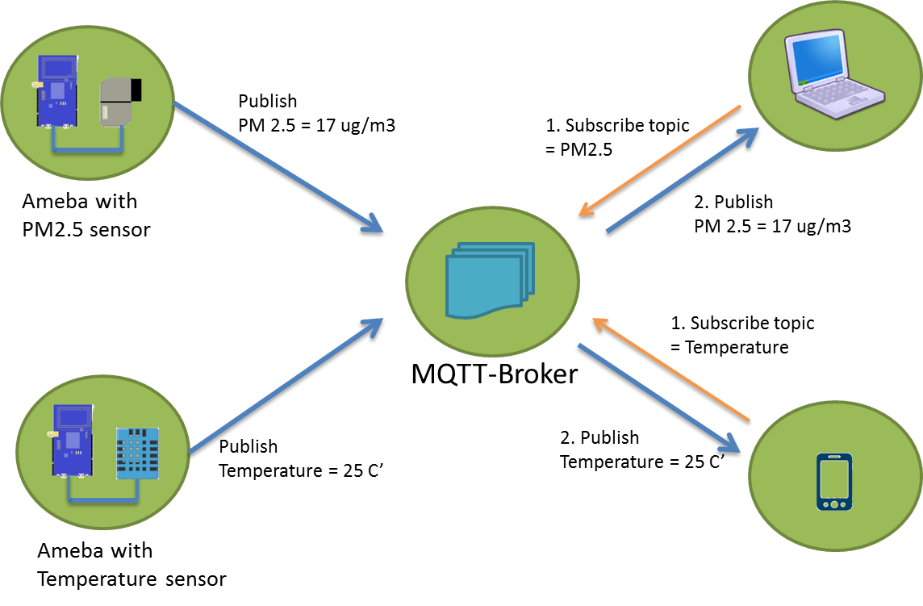
Client
Client
Server
Client
Client

Slide 7









Topic: Print
Topic: Speed
Topic: Print
Topic: Wind
Topic: Temp
Topic: Wind
Topic: speed
Topic: temperature
Topic: Speed
Topic: Print

Slide 8
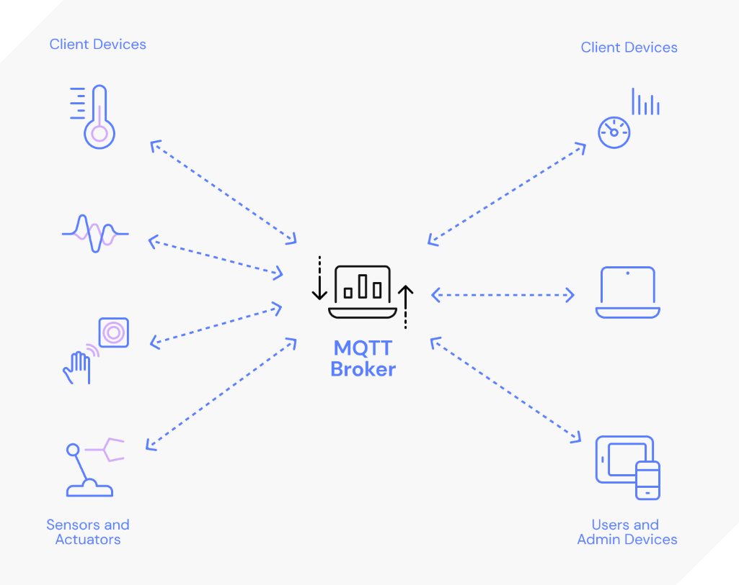
MQTT Broker’ının avantajları :
Yapılandırılırsa ağ ve iletişim güvenli hale getirilebilir. (SSL ve TLC) ancak hat üzerinde bir maliyettir.
Yapılandırılırsa Kullanıcı adı/Şifre ve Sertifikasyon gibi veriler kontrol edilebilir.
Tek bir cihazdan binlerce cihaza ölçeklenebilir tasarımdadır.
Hücresel veya Uydu ile çalışacaksa güvenlikten ödün vermeden düşük ağ yükü ile çalışabilir.

Slide 9
MQTT veri trafiğini en aza indirir.
Her mesajın sabit olarak 2 byte’lık başlığı bulunur.
Mesaj içeriği max. 256Mb olabilir.
MQTT asenkron olarak çalışabilir. İstemci kitaplıklarının çoğu asenkron çalıştığından ve geri aramalara veya benzer bir modele dayalı olduğundan, ileti beklerken veya ileti yayınlarken görevler engellenmez.
HTTP protokolünün aksine, MQTT protokolünün bir başka özelliği, istemcinin ve yayıncının aynı anda bağlı olmasını gerektirmemesidir.

Slide 10
MQTT, yayıncıyı ve aboneyi mekansal olarak ayırır. Mesaj yayınlamak veya almak için, yayıncıların ve abonelerin yalnızca aracının ana bilgisayar adını/IP'sini ve bağlantı noktasını bilmesi gerekir(doğrudan bir mesajlaşma olmaz).
MQTT zamana göre ayrıştırır. MQTT kullanım durumlarının çoğu iletiyi neredeyse gerçek zamanlı olarak teslim etse de, istenirse broker çevrimiçi olmayan istemciler için iletileri depolayabilir.
*(Mesajları depolamak için iki koşulun karşılanması gerekir: istemci kalıcı bir oturumla bağlı(broker tarafınan ID biliniyor olmalı) ve Hizmet Kalitesi 0'dan büyük olan bir konuya abone olmalı ). →

Slide 11
Clean session ve Hizmet kalitesi
Clean Seassion(Temiz Oturum): broker ve client arasındaki bağlantı koptuktan sonra, broker’ın client hakkında hiçbir veriyi tutmamasıdır. Client’lar varsayılan olarak clean seassion olarak bağlanırlar.
*Her client’ın ID’si kendine özel olmalıdır. Aksi taktirde mevcut oturum sona erer. Bağlantısı kopan client yeniden bağlanmaya çalışır ve bir bağlanma kısır döngüsü oluşur.
Broker’a yapılan her bağlantı, bir hizmet kalitesi (*QoS) ölçüsü belirtebilir. Bunlar, artan genel gider sırasına göre sınıflandırılır:
0-En fazla bir kez - mesaj yalnızca bir kez gönderilir ve alıcı ve broker teslimatı onaylamak için ek adımlar atmaz (ateşle ve unut).
1-En az bir kez – mesaj, onay alınana kadar (kabul edilen teslimat) gönderen tarafından birçok kez yeniden denenir.
2-Tam olarak bir kez - gönderici ve alıcı, mesajın yalnızca bir kopyasının alındığından emin olmak için iki seviyeli bir anlaşma yapar (garantili teslimat).
Eğer client offline ise 1 ve 2 de mesaj saklanır veya sıraya alınır.
Bu alan, temel alınan TCP veri aktarımlarının işlenmesini etkilemez; yalnızca MQTT göndericileri ve alıcıları arasında kullanılır.
*QoS→ Quality of Servise

Slide 12


Keep alıve perıod
Client ve server arasında bağlı olup olmadığını kontrol için «keep alive» mesajı yayınlanır.
Client, belli bir süre boyunca veri akışı olmazsa, düzenli aralıklarla «ping request» mesajı gönderir.
Sonrasında broker’dan bir «ping response» mesajı bekler.
Bu mesaj alışverişi bağlanıtının açık ve çalışır olduğunu onaylamış olur.
Ping Request
Ping Response
Keep Alive Period
Client
Broker

Slide 13

Last will and testament(son vasiyet)
Haberleşmenin güvenli olmadığı durumlarda bir Publisher(yayıncı)’nın uyarı yapmadan offline olması mümkündür.
Publisher beklenmedik durumlarda bağlantının kesilmesi durumunda Subscriber’lara gönderilmek üzere bir mesaj kaydedebilir. Bu yapıya son vasiyet diyebiliriz.
Mesaj brokerda önbelleğe alınır.
Mesaj içeriği: Topic, mesaj bayrağı, QoS düzeyi gibi normal MQTT mesajı olur.
Beklenmedik bir kesinti durumunda mesaj Subscriber’lara gönderilir.
Bu şekilde subscriberlar bağlantısı kopan Publisher hakkında işlemler yapabilirler.
Normal bir şekilde bağlantı kesilirse mesaj çöpe atılır.

Slide 14
Örnek video
https://youtu.be/hgM3okZv59o?t=197

Slide 15
Kaynaklar
https://mqtt.org/
https://www.hivemq.com/mqtt-essentials/
https://en.wikipedia.org/wiki/MQTT
https://youtu.be/uqmiTNcRSo4
https://youtu.be/kOdBckLZfRs
https://youtu.be/hgM3okZv59o

